Slide 1
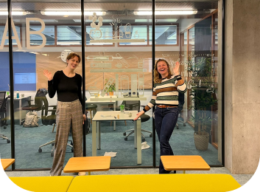
Wageningen Writing Lab
to improve your skill and confidence as an academic writer
one-on-one coaching
for all WUR students
with any writing assignment
in any stage of your process
45 minutes per session
on campus and online
free of charge

Slide 2
With what questions? (a few examples)
How do I get started with my assignment?
How do I formulate my research topic more precisely?
I have difficulty integrating information from sources in my own text.
The structure of my text could be better, but I’m not sure how to fix it.
My supervisor says my writing style is too elaborate.
My deadline is coming up, how do I make the best use of the time I have left?
I’m stuck and don’t know how to start writing again.
I got feedback and would like to discuss my options for processing it.

Slide 3
How to get in touch
Book a session via the application form or send an email!
Wur.eu/writinglab
writinglab@wur.nl
Forum Library, room 260
Visit the website!

Slide 4
Wageningen Writing Lab
om vaardiger en met meer vertrouwen academische teksten te schrijven
een-op-een coaching
voor alle WUR-studenten
met elke schrijfopdracht
in elke fase van je schrijfproces
45 minuten per sessie
op campus en online
gratis

Slide 5
Met wat voor vragen? (een paar voorbeelden)
Hoe begin ik aan mijn schrijfopdracht?
Hoe formuleer ik mijn onderzoeksvraag nauwkeuriger?
Ik vind het moeilijk om informatie uit bronnen in mijn tekst te verwerken.
De structuur van mijn tekst kan beter, maar hoe pak ik dat aan?
Mijn docent vindt mijn schrijfstijl te vaag en subjectief.
De deadline nadert, hoe benut ik de resterende tijd het beste?
Ik zit vast en weet niet hoe ik nu verder moet.
Ik heb feedback gekregen en wil bespreken hoe ik die kan verwerken.

Slide 6
Zo leg je contact
Maak een afspraak via het inschrijvingsformulier of stuur een mailtje.
Wur.nl/writinglab
writinglab@wur.nl
Forum Bibliotheek, kamer 260
Bezoek de website

